Slide 1
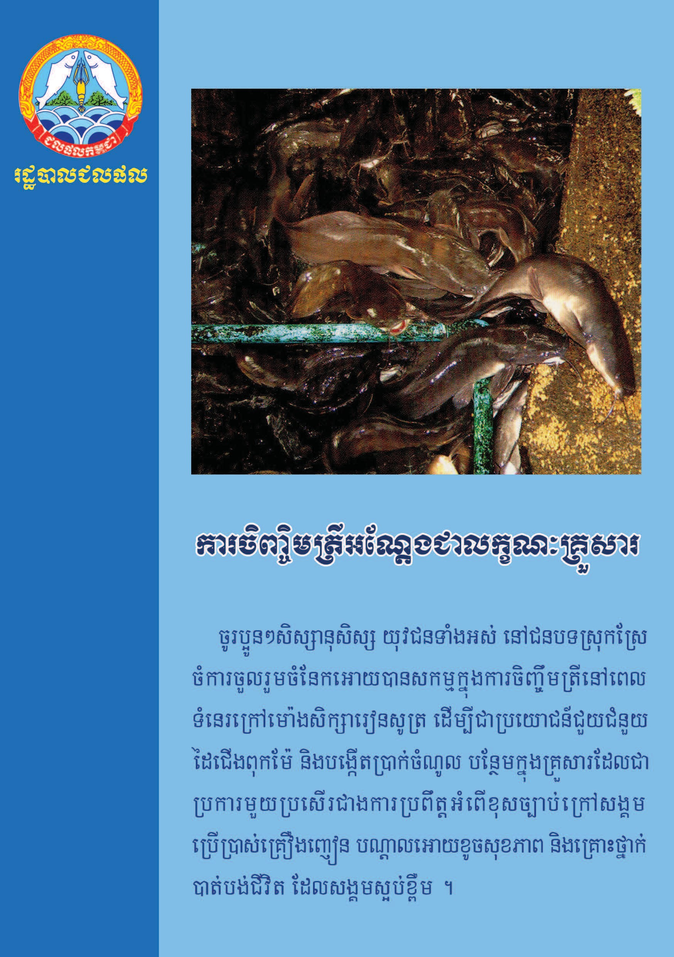
家庭养殖鲶鱼技术
请各位生活在乡下的同学们，青年们，在学习之外的空闲时间，积极参加养殖鱼类的活动，为了减轻父母的承担和提高家庭的额外收入。避免社会讨厌，并造成健康损害和生命损失的毒品违法犯罪行为

Slide 2

家庭养殖鲶鱼技术

Slide 3
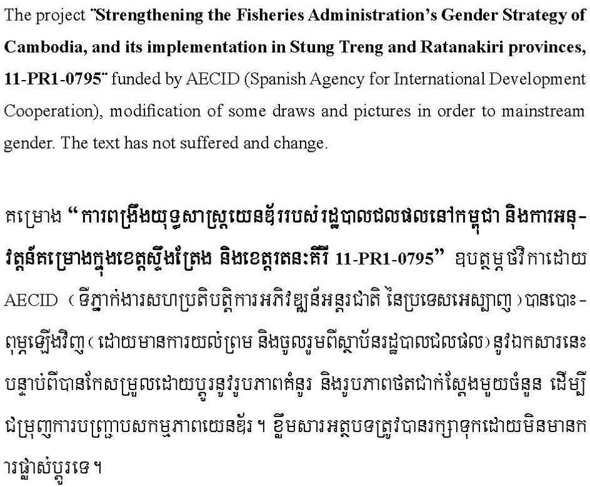

Slide 4
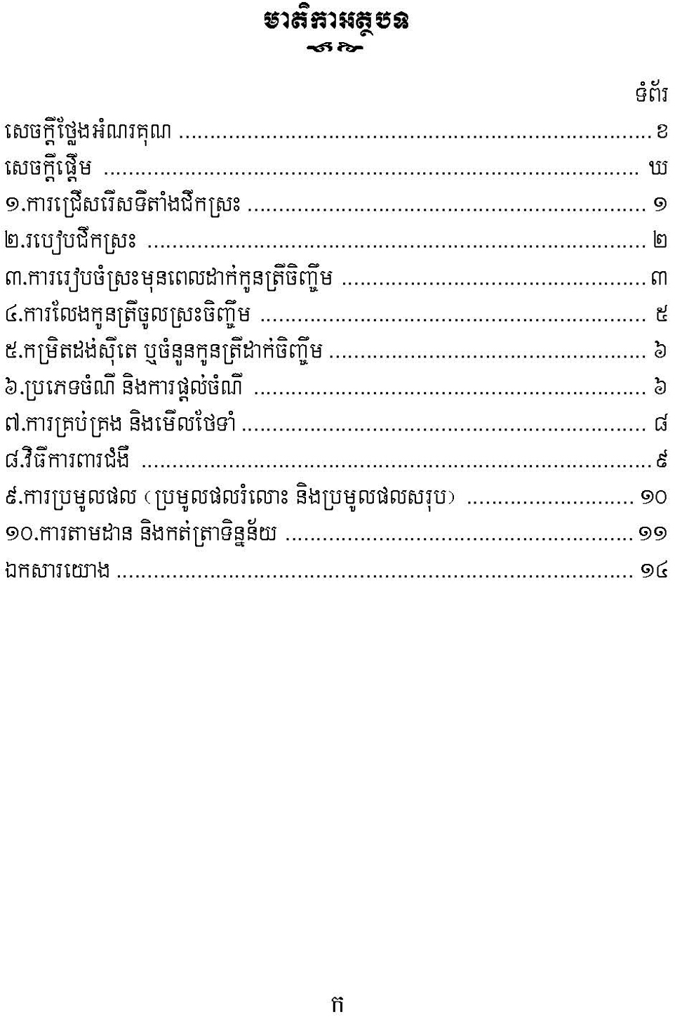
目录
致谢
绪论
挖鱼塘的适宜地点的选择
鱼塘开挖方法
养鱼之前的鱼塘准备工作
鱼苗放养
放养鱼苗的密度或数量
饲料和喂鱼
管理和照顾
疾病的防治
收获（部分收获和全部收获）
跟踪和数据记录
文献

Slide 5
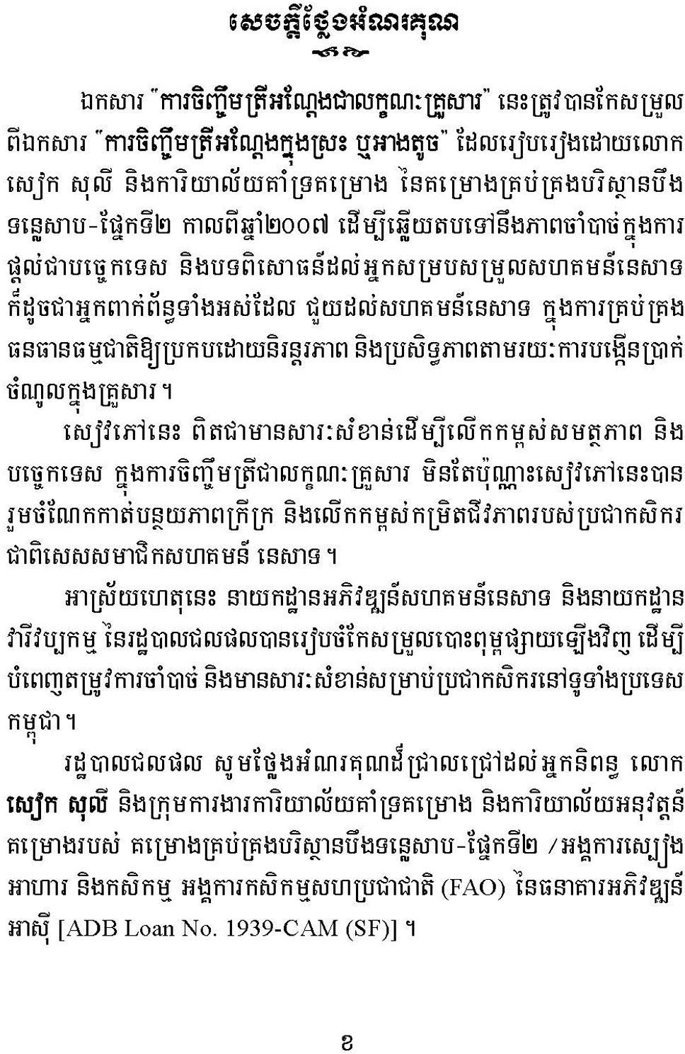
致谢
本“家庭鲶鱼养殖”文件改编于“池塘或小池塘鲶鱼养殖”，由 Seak Soly 先生和洞里萨湖环境管理项目支持办公室于 2007 年发布。以满足提供技术和服务的需要,向渔业社区促进者以及协助渔业社区,通过增加家庭收入可持续和有效管理自然资源的所有利益相关者提供经验。
这本书对于提高家庭养鱼的能力和技术非常重要，它不仅为减少贫困和提高农民特别是渔业社区成员的生活水平做出了贡献。
因此，渔业管理局社区渔业发展部和水产养殖部对该出版物进行了修订，以满足柬埔寨各地农民的必要和重要需求。
渔业部管理局谨此感谢作者 Seak Soly 先生以及洞里萨湖环境管理项目第 2 部分/联合国粮食及农业组织 (FAO) 的项目支持办公室和项目实施办公室，团队亚洲开发银行（亚行贷款编号：1939-CAM (SF)）。

Slide 6
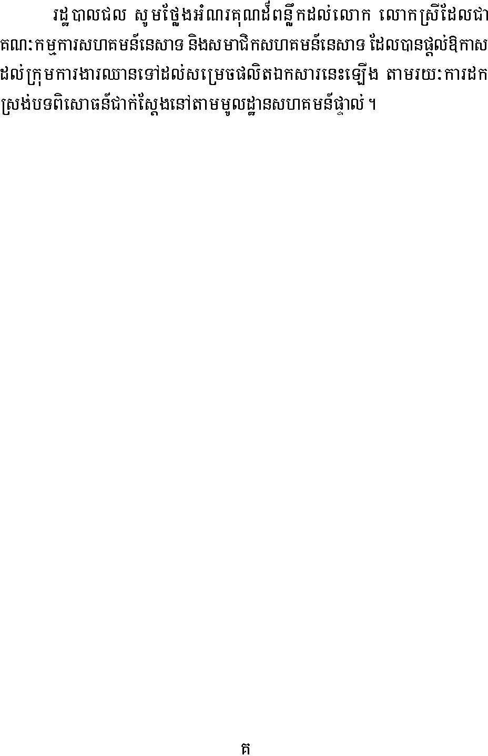
渔业管理局感谢社区渔业委员会的所有成员和渔业社区的成员为团队提供了通过社区实践经验来完成这份文件的机会。

Slide 7
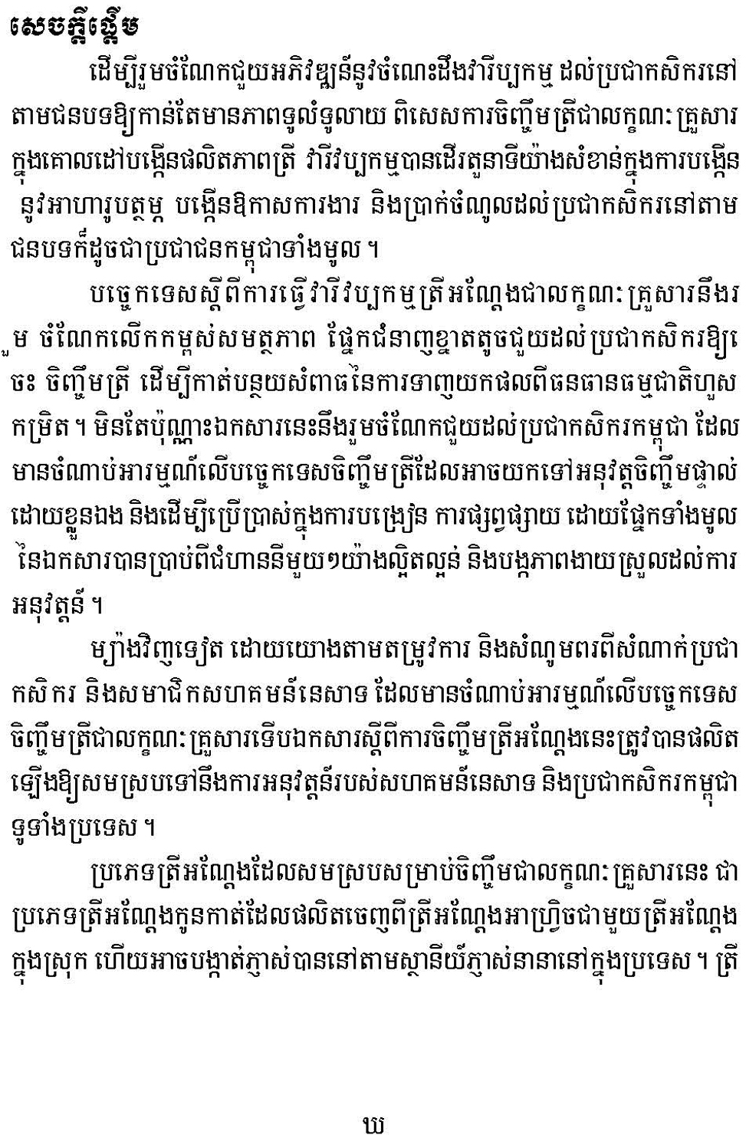
绪论
为水产养殖知识的发展做出贡献，并分享此知识到生活在乡下的农民，使他们更加深入地理解此技术，尤其家庭养鱼技术。为提高鱼类产量，水产养殖具有提高了具有营养的食物，提高了农名的工作机会和收入，尤其是生活在乡下的农名以及整个柬埔寨人民。
家庭水产养殖鲶鱼技术将推动小模型技术的能力，并帮助农民们理解养鱼技术，为减轻自然资源过度开采的压力。不仅如此，这份文件将帮助养鱼技术感兴趣的柬埔寨农民们自己实施，并用于教学和传播，因为文件的整个部分都详细地描述每个步骤，使其文件易于实施。
另外，此家庭养殖鲶鱼技术文件的撰写，是根据对于家庭养鱼技术感兴趣的农民们和渔业协会会员的要求和建议，并符合渔业协会和柬埔寨农民们的实施情况。
符合家庭养殖的鲶鱼，是由非洲鲶鱼和当地鲶鱼育种的鲶鱼，并能在国内的卵化中心孵化。

Slide 8
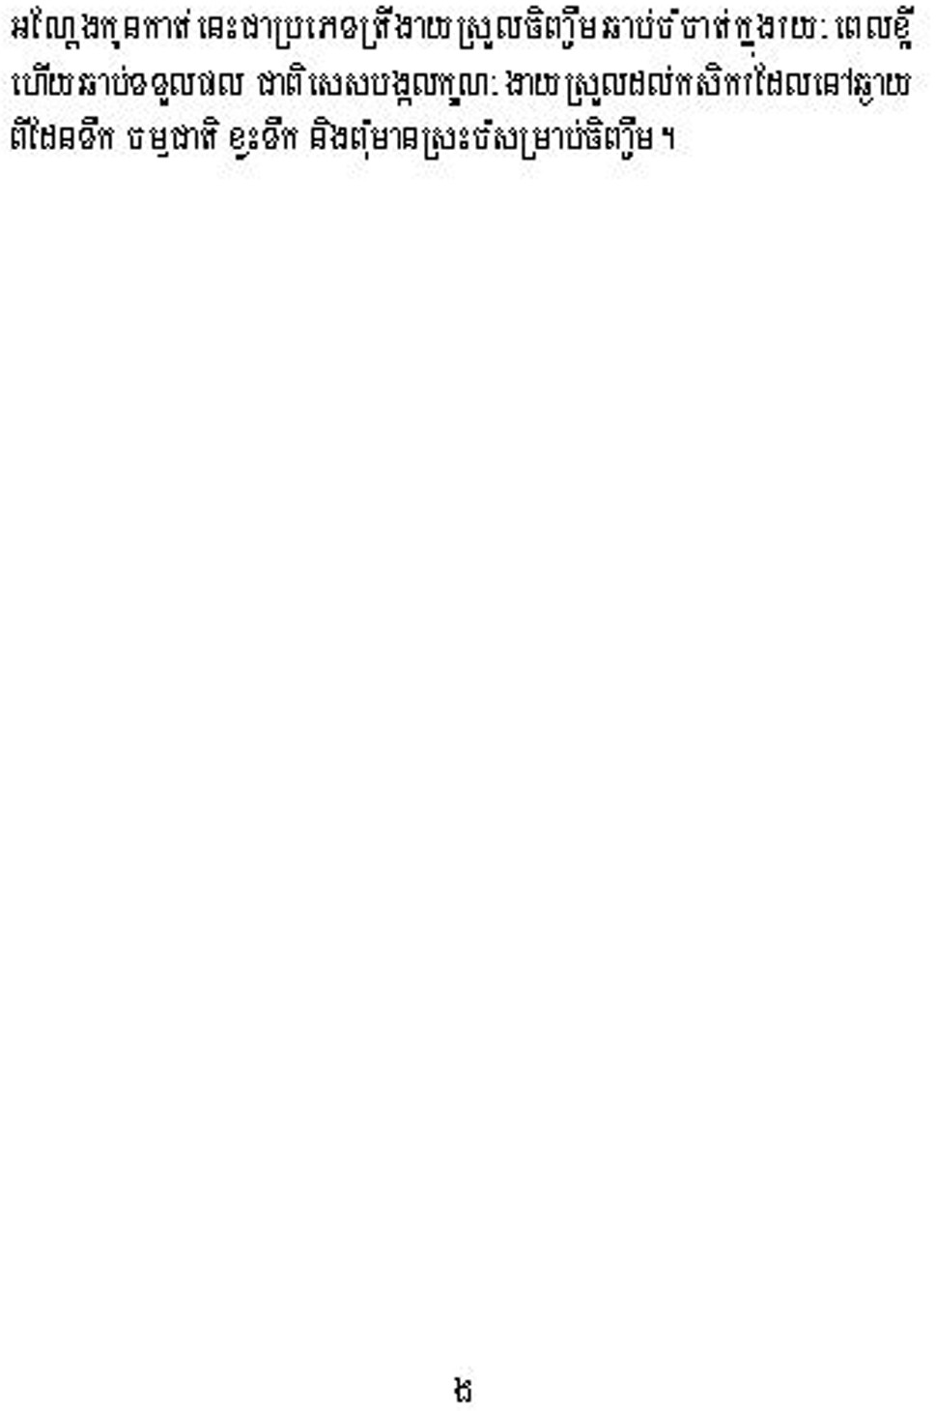
杂交鲶鱼是一种易于养殖，能快速生长，并快速收获的鱼类。尤其，是对那些生活在远离水源，缺乏自然水和没有鱼塘养鱼的农名非常有利

Slide 9
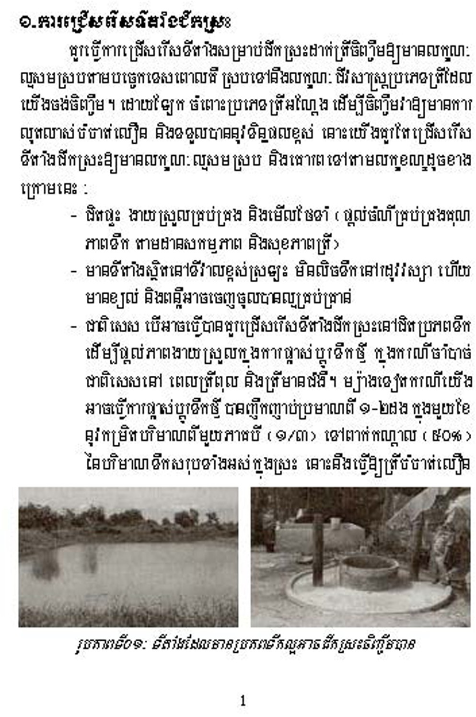
挖鱼塘的适宜地点的选择
应该选择我们想养的鱼类的合适生物环境的鱼塘位置。另外，对于鲶鱼来说，若想让它快速的成长并得到好的收获，我们应选择如下条件的鱼塘位置：
离家近，容易管理和维护（饲喂，维护水质，监测鱼类的活动和健康。
地处高的田地，雨季不会被淹，良好的通风和阳光。
特别，应尽可能选择靠近水源的鱼塘，尤其是在鱼中毒或生病时，可易于换水。另一方面，如果我们能经常换水，大约每月1-2次，水量就可以达到池塘总水量的三分之一（1/3）到半总水量（50%），能让鱼快速生长。
图01：水源好的地方可以开挖池塘养鱼

Slide 10
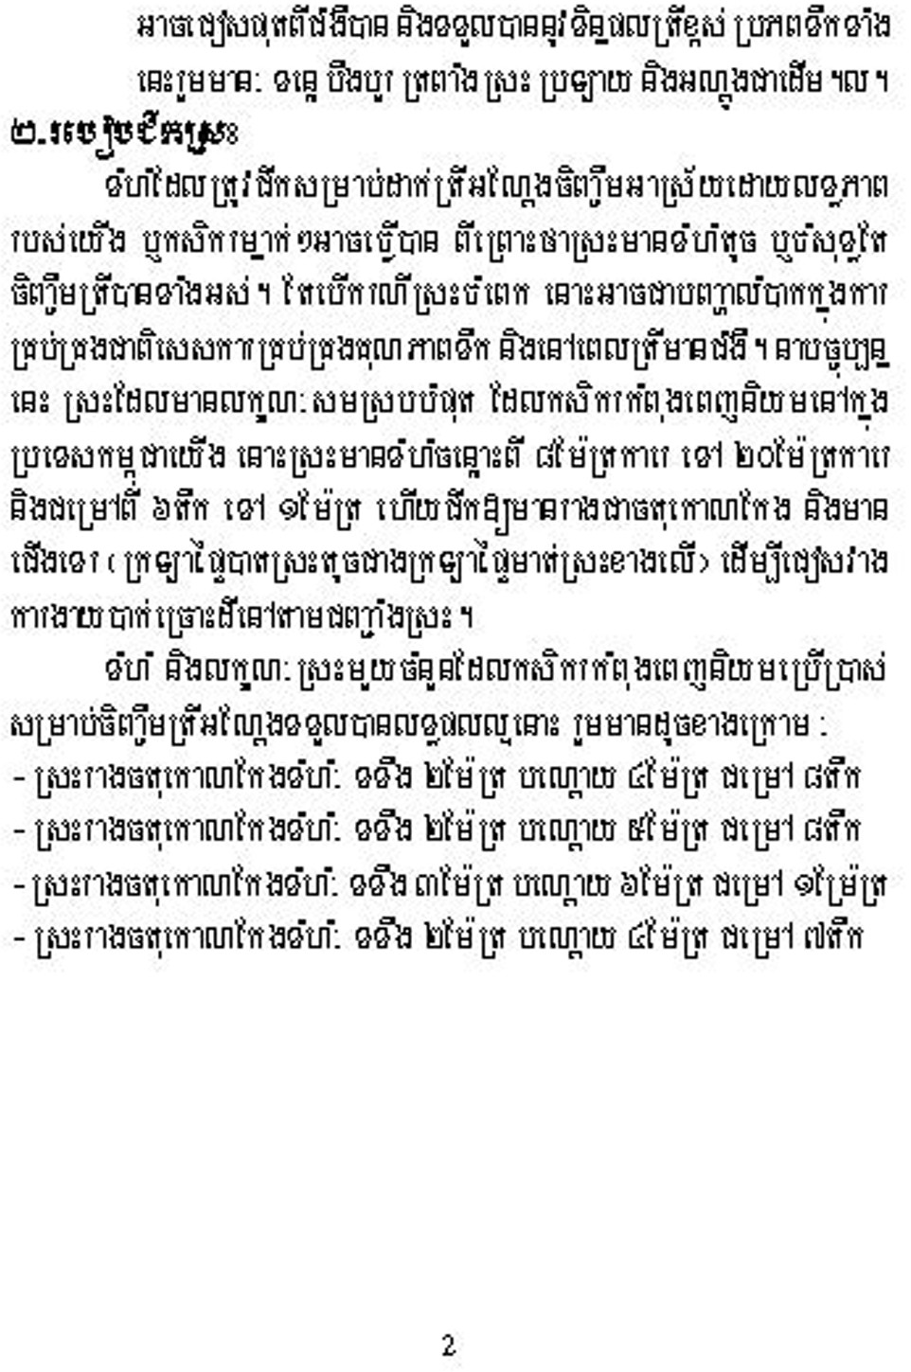
并可以避免疾病并获得鱼的高产量。这些水源包括：河流、湖泊、池塘、水渠和井等。
2.鱼塘开挖方法
养殖鲶鱼的鱼塘要开挖多大取决于我们的能力或者每个农民们可以做到的实际情况，因为鱼塘小或者大都可以养鱼。但如果池塘太大，管理起来就会很困难，尤其是水质管理和鱼类生病时。如今，柬埔寨农民流行的最合适的池塘，池塘面积在8平方米到20平方米之间，深度为6分米到1米，并挖成长方形的，有梯形（池塘底面。小于上池表面积‘以避免沿池壁水土的流失。
农民用来养殖鲶鱼并取得良好效果的池塘的大小和特征包括：
矩形池塘，宽2米，长4米，深8分米
矩形池塘，宽2米，长5米，深8分米
矩形池塘，宽3米，长6米，深1米
矩形池塘，宽2米、长4米、深7分米

Slide 11
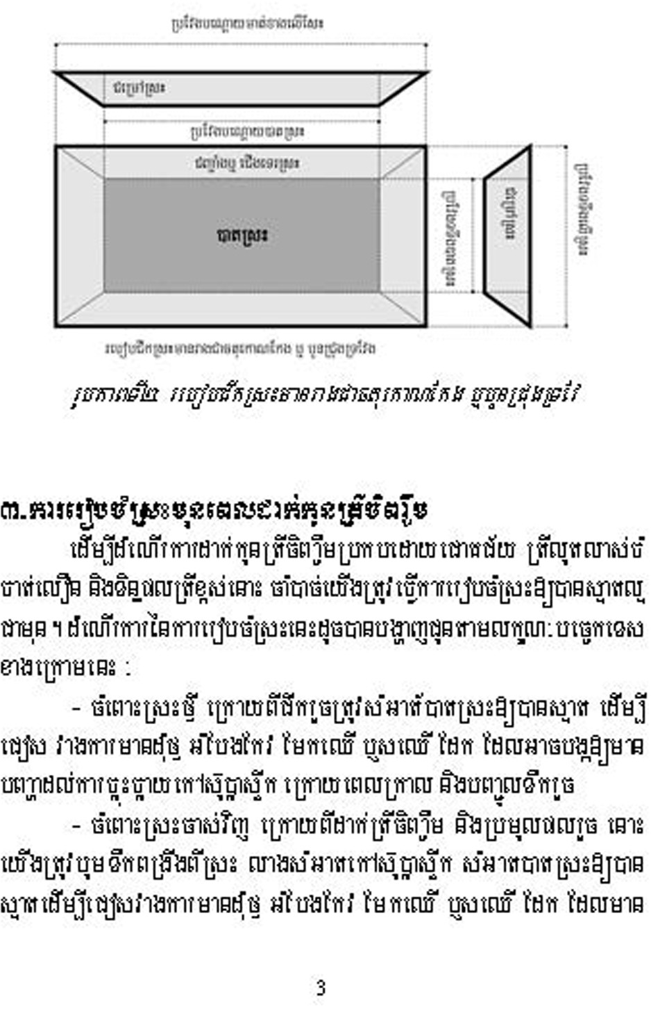
图02：四边形或长方形鱼塘的开挖方法
3.养鱼之前的鱼塘准备工作
为了能顺利地饲养幼鱼、鱼快速生长和获得鱼的高产量，必须提前做好鱼塘的准备工作。鱼塘的准备流程如下技术规范所示：
- 对于开挖后的新池塘，必须清理池塘的底部，避免存在石头、玻璃、树枝、树根或金属，这些可能会导致铺设和加水后出现的塑料橡胶垫爆炸的问题。
- 对于旧池塘，养鱼并收获后，我们需要从池塘中加水，清洗塑料橡胶垫以，清洁鱼塘底部，以避免存在石块，玻璃碎片，树枝，树根或木头的

Slide 12
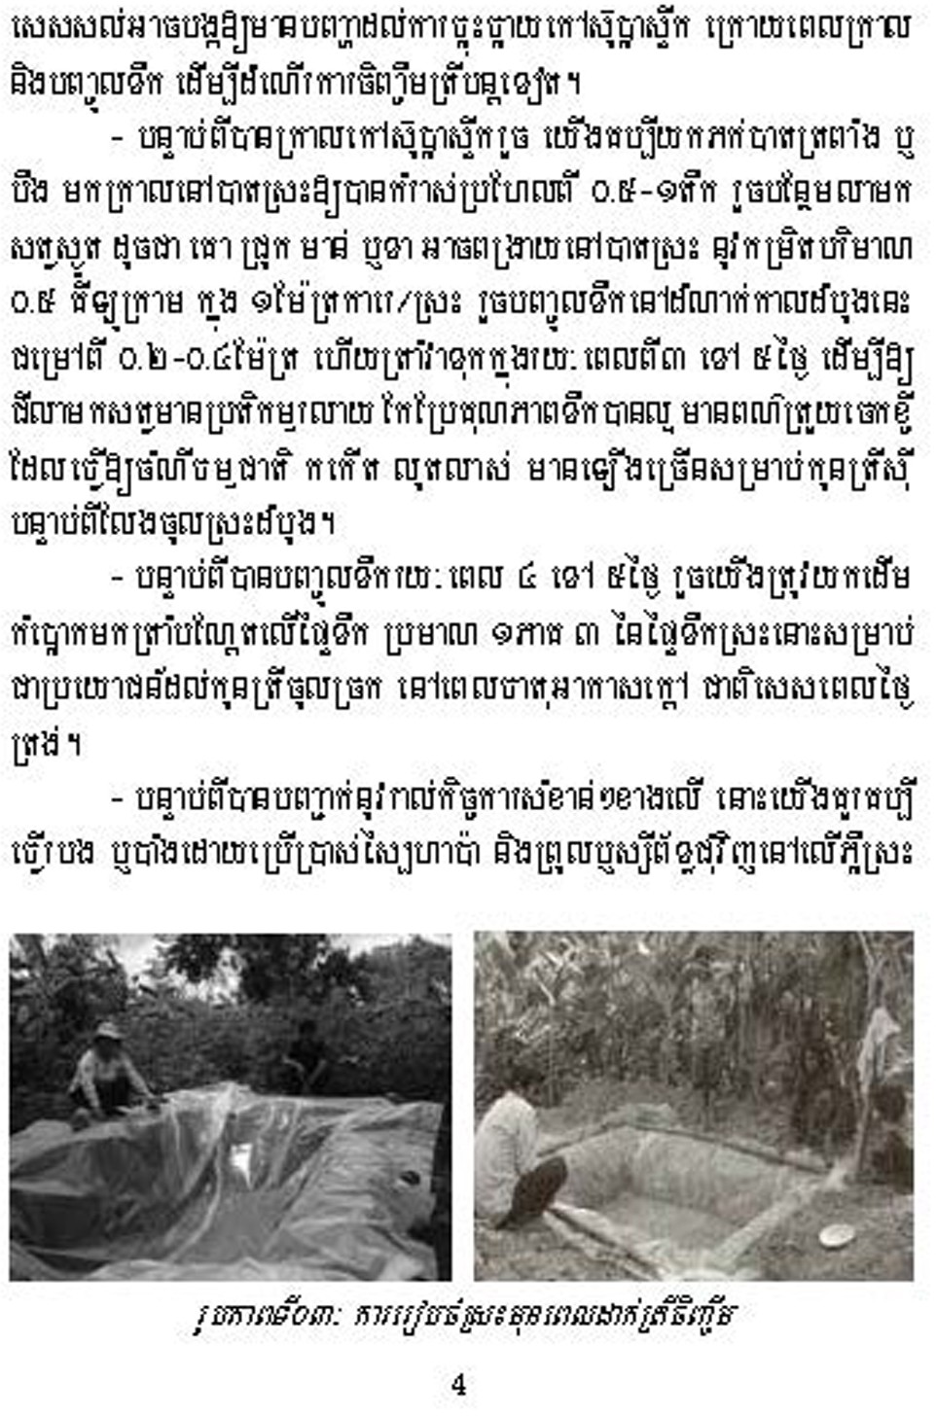
剩余，可能导致铺设和加水后出现的塑料橡胶垫爆炸的问题，为之后继续养鱼工作做准备。
- 铺好塑料橡胶后，应将池塘或湖底的泥浆取至池底约0.5-1分米的厚度，并添加牛、猪、鸡或鸭等干粪即可撒入池底，约为0.5公斤每平方米，然后第一阶段加水至0.2-0.4米深度，浸泡3-5天。为了使粪便发生反应溶解，改善水质，有浅绿色，让天然食物长得更多，为初次放入的幼鱼吃。
- 加水4到5天后，要将约为1/3左右的水面水葫芦漂浮在池面上，以利于天气炎热时，尤其是中午时，鱼儿可以找凉快的地方遮阳光。
- 完成以上工作后，应在鱼池周围围栏或用哈帕网和竹篱笆覆盖。
图03：养鱼之前的鱼塘准备工作

Slide 13
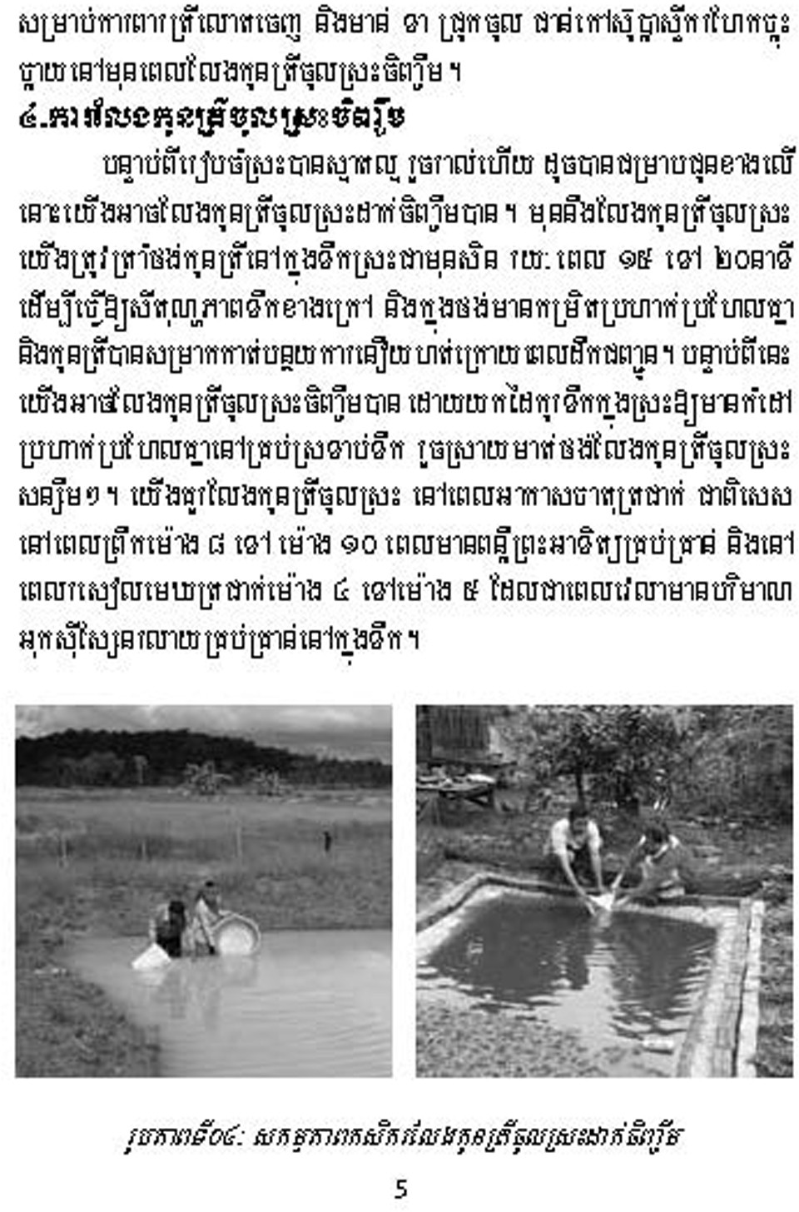
为将幼鱼放入池塘前，防止鱼儿跳出鱼塘，或防止鸡、鸭、猪进入，将塑料橡胶地板撕毁。
4.鱼苗放入鱼塘养殖
如上所述，池塘准备好并清洁后，我们就可以将幼鱼放入池塘中饲养了。放鱼入池前，需将幼鱼袋在池水中浸泡15至20分钟，使袋外与袋内水温相同，以及幼鱼能在此期间休息，减少运输后的疲劳。之后，我们可以通过搅动池水直到各层水温相同，然后慢慢打开鱼袋，将幼鱼放入鱼塘中。我们因在一个凉快的天气，将幼鱼放入鱼塘里，特别是早上8点至10点阳光充足，下午4点至5点天气凉快，这是最适宜的时间，水中氧气充足的时候。
图04：将幼鱼放入鱼塘养殖的行动

Slide 14
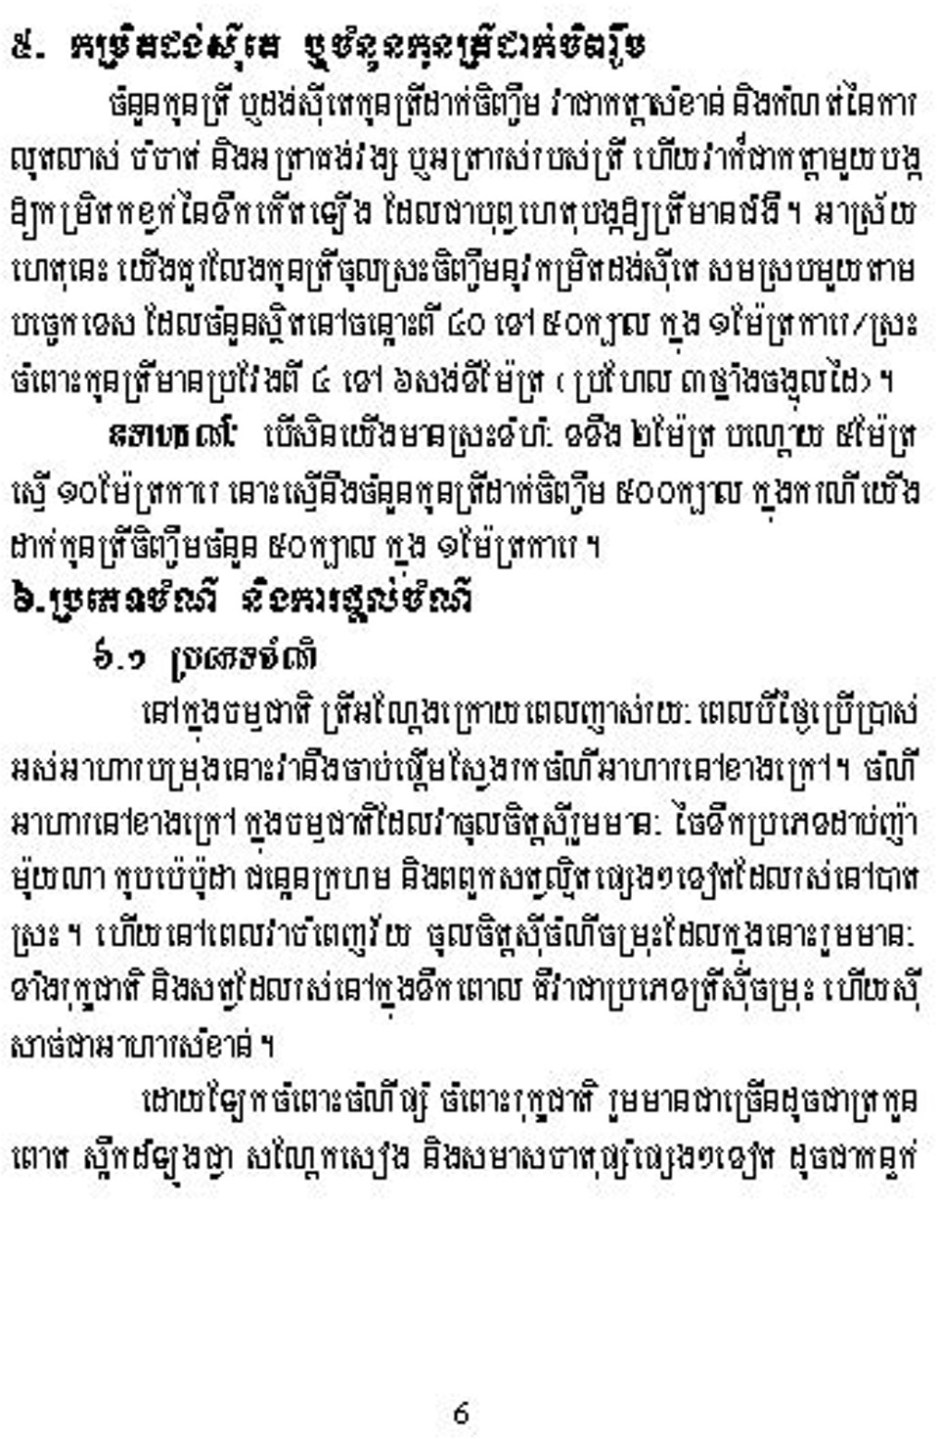
5. 放养鱼苗的密度或数量
幼鱼的数量，或幼鱼的密度，决定了鱼类的生长速度和成活率，同时也是水质污染的造成原因，引起鱼类疾病的因素。因此，将幼鱼放入鱼塘中的密度应适当。技术上，以每1平方米/池塘放养40至50条鱼为宜，鱼长为4至6厘米。
例如，如果我们有一个鱼塘尺寸为：宽2米，长5米，等于10平方米，那么在放养50条每平方米的情况下，需要放养的总鱼儿为500条。
6. 饲料和喂鱼
6.1饲料的种类
在鲶鱼的自然界里，鲶鱼孵化后三天，当它缺法饲料时，它就会开始寻找其他食物。在大自然中，它喜欢吃的饲料包括：水声昆虫、红蚯蚓和其它生活在池塘底部的昆虫。而且它们长大后喜欢吃各种各样的食物，包括生活在水中的植物和昆虫，也就是一种能吃各种各样食物的鱼，但吃肉类为主食。
另外，植物性食品包括玉米、五叶草、大豆，以及等其他成分食物如麸皮

Slide 15
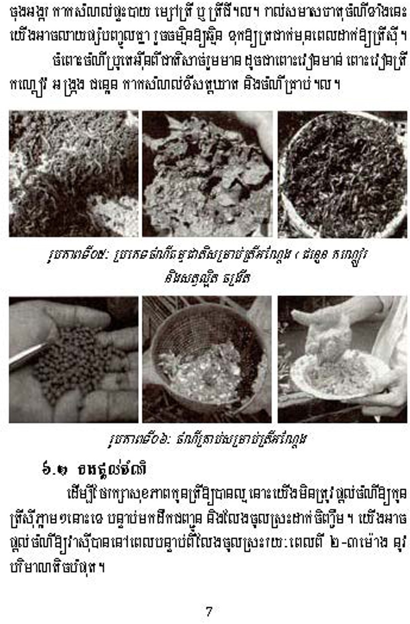
大米、厨余、鱼粉或小鱼等所有这些营养物质都可以混合在一起，煮熟后，先让它冷却后再喂鱼。
对于蛋白质的肉类食物如鸡肠、鱼肠、白蚁、编织蚁、蠕虫、废料和颗粒食物。
图05：鲶鱼的自然食物（蚯蚓、白蚁和蟋蟀）
图06：鲶鱼的颗粒饲料
6.2 喂鱼工作
为了保护幼鱼的健康，一定不要立即运输后喂幼鱼或者直接放入鱼塘。我们可以，在放幼鱼进入鱼塘的2-3个小时之后以最少的食量给它们喂食。

Slide 16
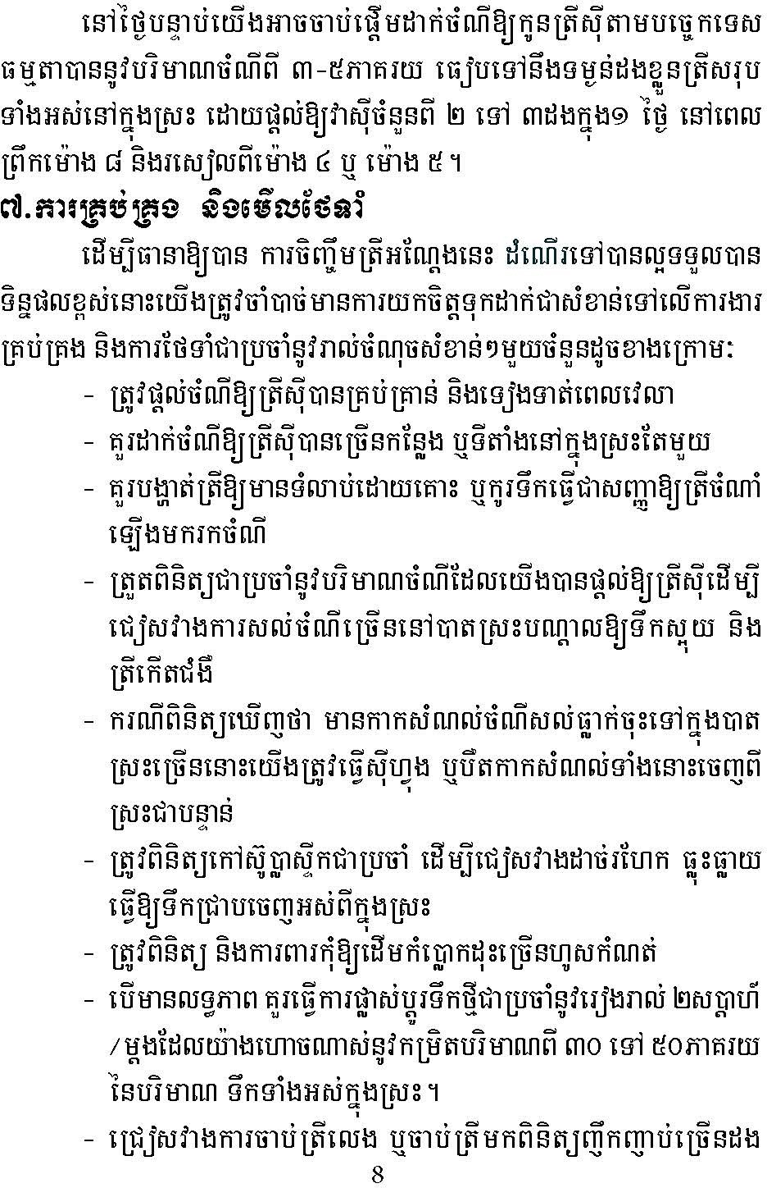
第二天即可开始投喂幼鱼，投喂量为池内鱼体重的3-5%。每天上午8点和下午4或5点，投喂2-3次。
7.管理和维护
为了保证鲶鱼养殖的高产量，我们需要特别注意以下一些要点的管理和定期维护工作：
充足和定期时间地喂鱼，
在同一池塘的多个地方或地点喂鱼
训练鱼，养成敲打或搅动水的习惯，作为鱼上来喂食的信号。
监控喂鱼的食物量，避免在池塘底部留下过多的食物，造成污水和病鱼。如果发现有大量食物垃圾落入池塘底部，我们需要立即制作免孔虹吸管或将垃圾吸出池塘。
要经常检查橡塑，避免撕裂、漏水、引起鱼塘漏水，导致鱼塘没有充分水量。
检查并防止水葫芦的过度生长
如果可以，每两周定期换水。换水量至少为池塘总水量的30%至50%。
避免抓鱼为乐或经常抓鱼来检查。

Slide 17
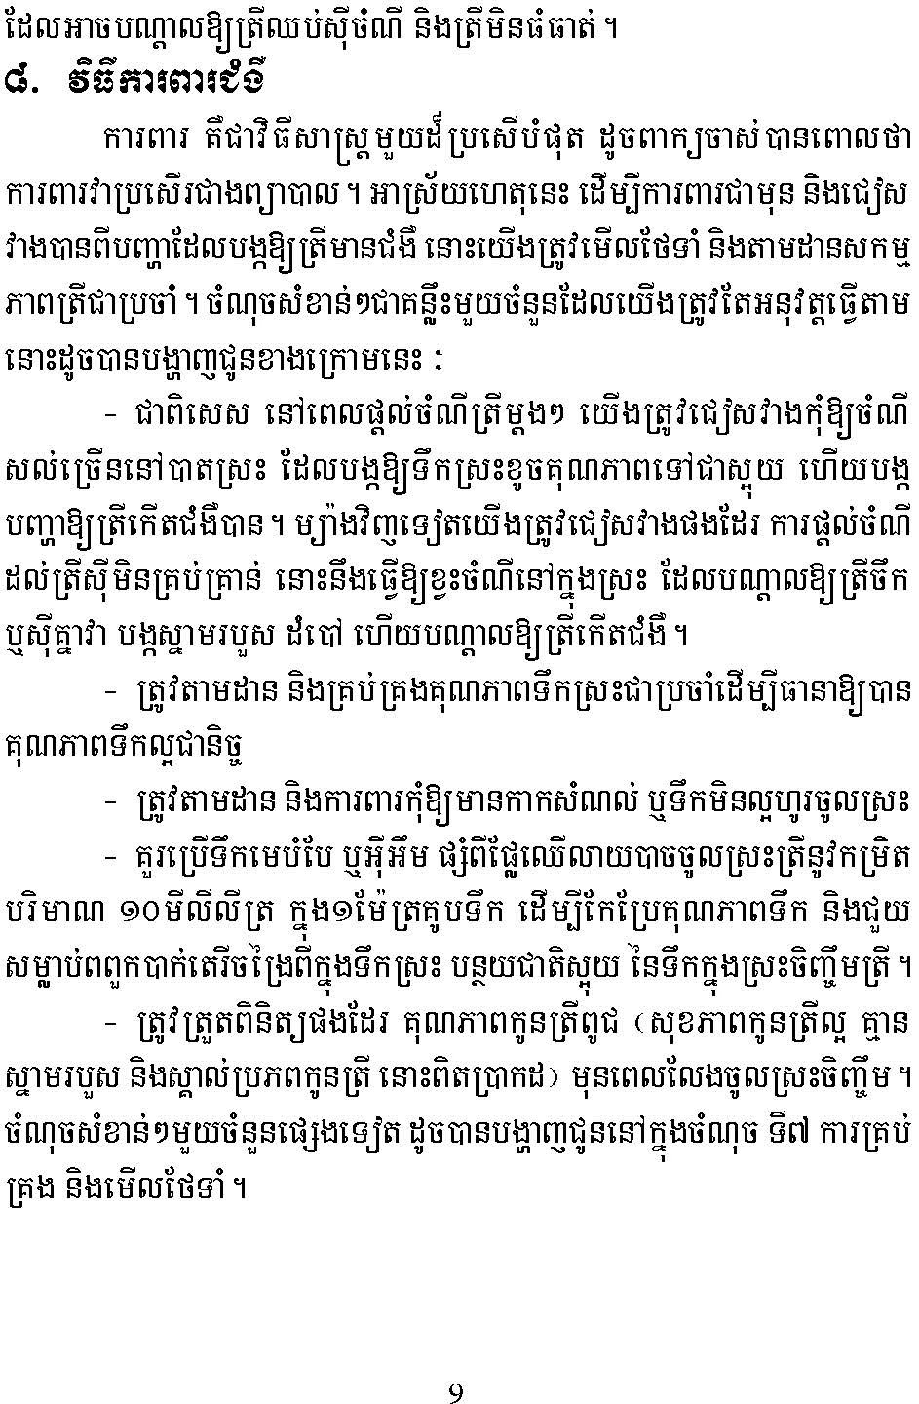
这会导致鱼不再进食并且无法生长。
8.疾病的防治
预防是最好的方法之一，俗话说，预防胜于治疗。因此，为了预防和避免引起鱼类生病的问题，我们需要定期监控鱼的活动情况。以下是我们必须遵循的一些必要的实施，如下所示：
- 尤其是在喂鱼的时候，一定要避免过多的食物残留在塘底，导致塘水腐烂，引起鱼类生病。另一方面，还要避免给鱼喂食的不足，造成池塘内食物缺乏，导致鱼咬或吃自己的同类，造成伤口、溃疡，引起鱼生病。
- 定期监测和控制池塘水质，确保良好的水质。
- 必须监测和防止废物或污水流入鱼塘。
- 应使用蒸馏水或混合水果的EM 菌 ，按每立方米水，10毫升的量倒入鱼池，以改善水质并有助于杀灭鱼塘里细菌。
- 放入鱼池前也要检查描幼鱼的质量（健康的幼鱼，无伤口并了解鱼的来源）。其他一些重要的要点，如第7章管理和维护所示。

Slide 18
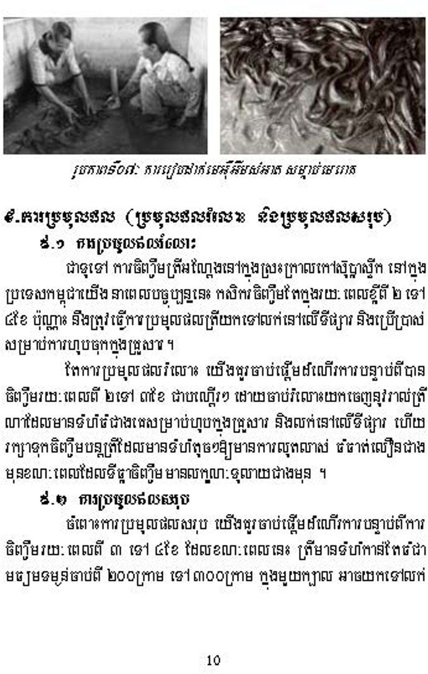
图7：如何应用EM清除病毒
9.收获（部分收获和总部收获）
9.1 部分收获
一般来说，如今在柬埔寨，塑料橡胶垫的鱼塘养鲶鱼，农民只在短短的2至4个月内养鱼，然后就开始收获，发送到市场上出售，或供家庭食用。
但是对于部分收获的工作，我们应该在饲养2至3个月后开始收获，捕捉一些较大的鱼，以供家庭食用并在市场上出售。这样也能让较小的鱼儿长得更快、更肥，因为鱼塘里有更大的空间。
9.2 总收获
对于总收获，我们应该在饲养3到4个月后开始收获。此时，每头鱼的平均大小约为200-300斤，可以在市场上出售较高的经济价格。

Slide 19
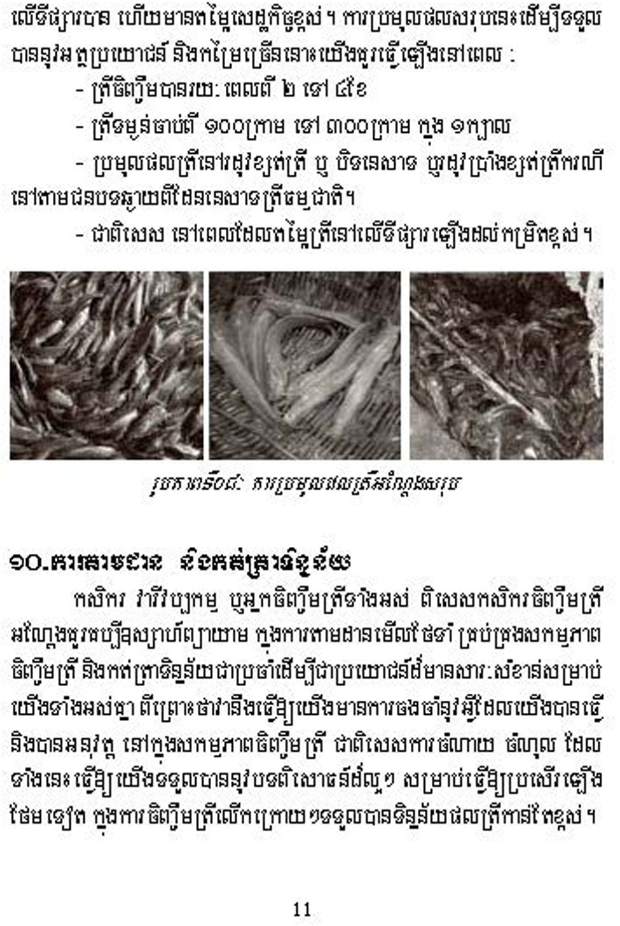
这总的收获方式是为了获得更多的收益和费用，如以下场景：
- 饲养2至4个月
- 每头鱼的重量从 100 克到 300 克
- 在缺乏鱼类的季节，或休渔期，或在远离天然渔场的旱季。
- 特别是当市场上的鱼价达到高位时。
图8 鲶鱼的总收获
10. 监控和记录
所有水产养殖户或养鱼者，特别是鲶鱼养殖农民，应勤勉地监测、维护、管理养鱼的活动并定期记录数据，以帮助我们所有人，因为这将使我们能记住，我们在养鱼过程中所实施的事情，特别是费用和收获，使得我们能进一步提高养鱼效果，提供良好的经验，并获得更高的鱼产量数据。

Slide 20
记录表的模板
10.1 放养的幼鱼购买
表01：幼鱼的购买
序号 | 日期 | 幼鱼数量（条） | 幼鱼大小（厘米） | 幼鱼零售价 （柬币/条） | 总价（柬币）
1
2
10.2 养鱼的费用和收入
表02：养鱼的费用
序号 | 日期 | 费用 | 单元 | 零售价 （柬币) | 总价 (柬币）
1 |  | 苗幼鱼 | 条
2 |  | 运输费
3 |  | 抽水使用的油 | 公升
4 |  | 塑料橡胶垫 | 米
5 |  | Pa-Ha网用作盖池塘 | 米
6 |  | 饲料 | 公斤
7 |  | 其他费用

Slide 21
表3：卖鱼的收入
序号 | 日期 | 收入 | 单元 | 零价（柬币） | 总价（柬币）
1 |  | 家庭食用的鱼 | 公斤
2 |  | 卖到市场的鱼 | 公斤
3 |  | 分给邻居的鱼 | 公斤
总收入
10.3 鱼产总收入
表4：鱼产的收获
日期 | 鱼的平均量 （克/条） | 鱼的总重量（公斤） | 零价（柬币） | 总价（柬币）

Slide 22
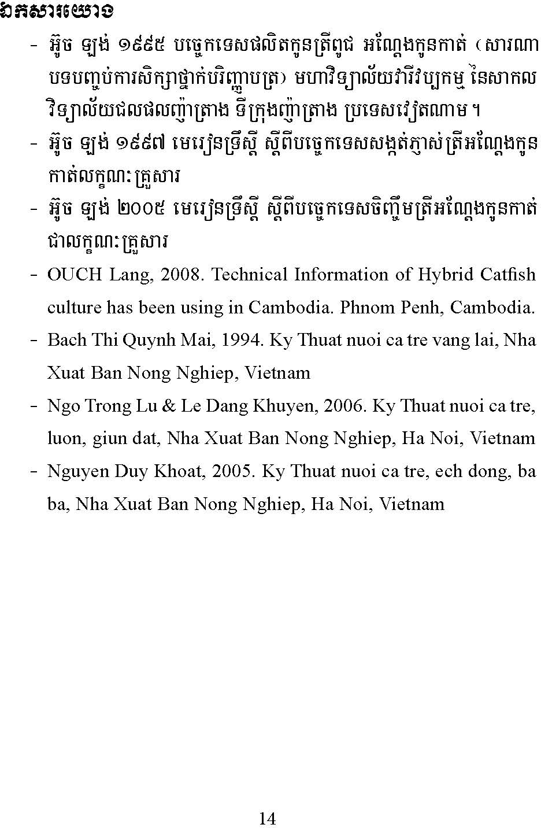
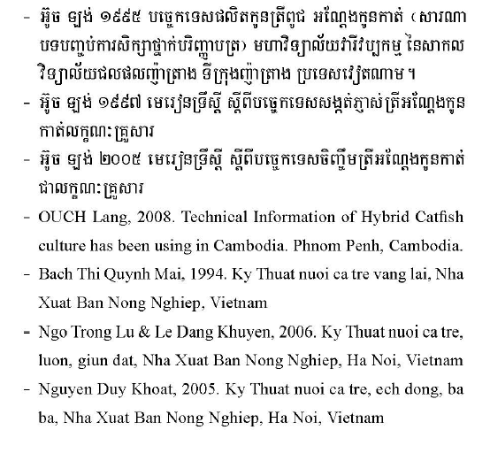
参考文献

Slide 23


